Slide 1
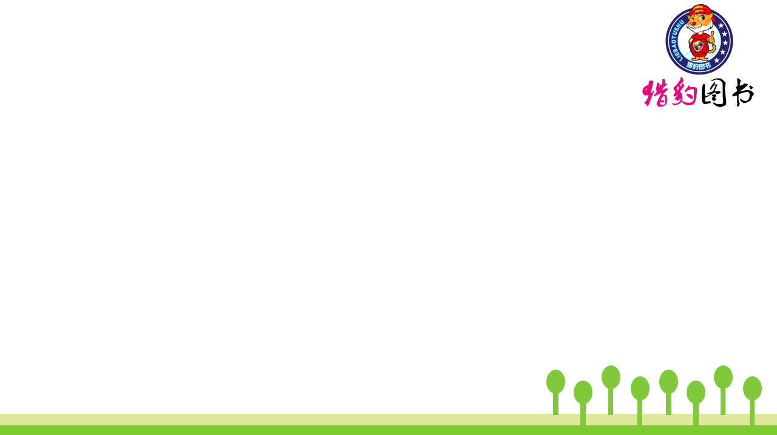

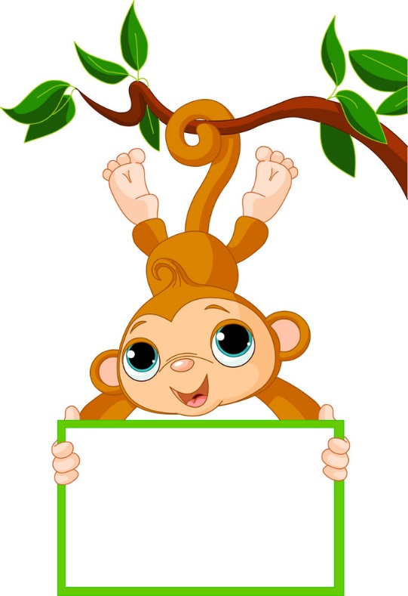
新课导入
猴子、兔子、松鼠、公鸡、孔雀一起来比尾巴了，场面可热闹了，让我们随着作者一起去看看吧！
比尾巴

Slide 2
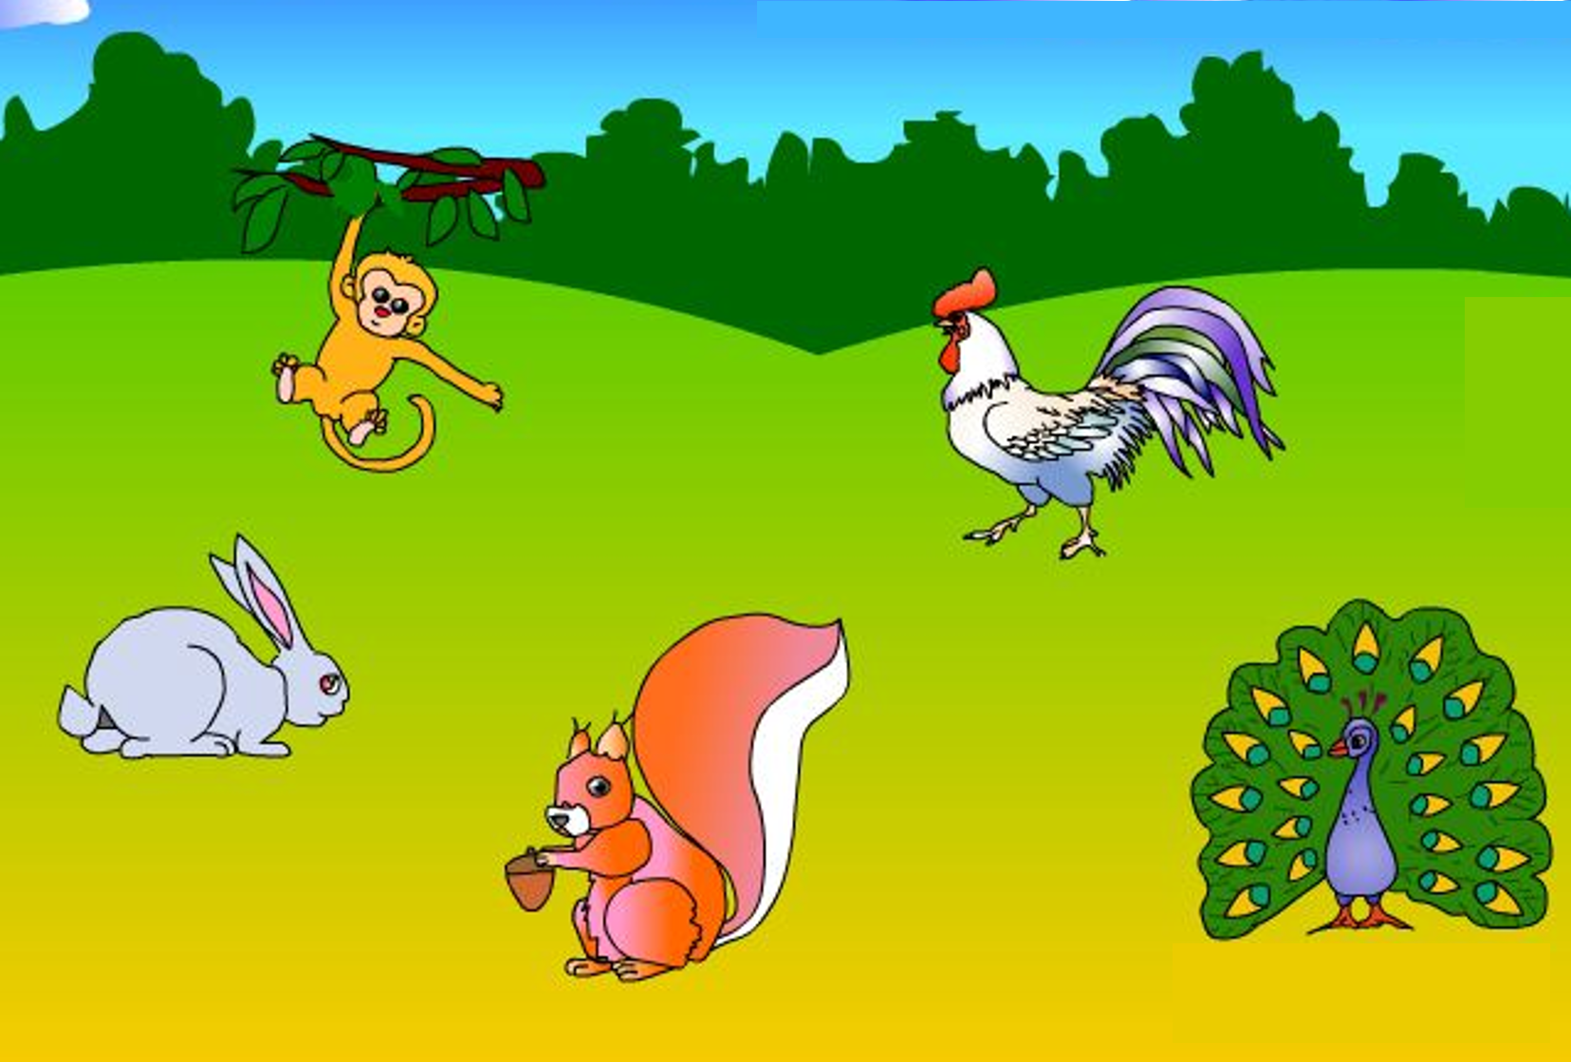
比尾巴
6
一年级上册

Slide 3

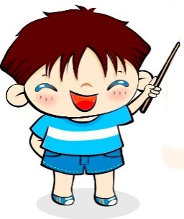
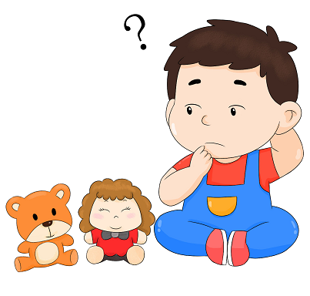
我会认
比较
bǐ
比

Slide 4
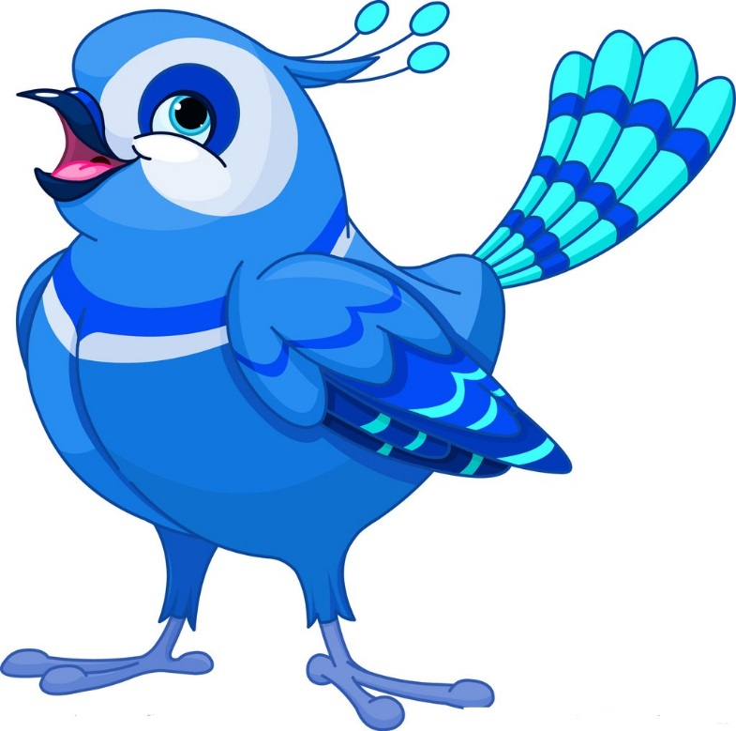
bɑ
wěi
尾
巴

Slide 5
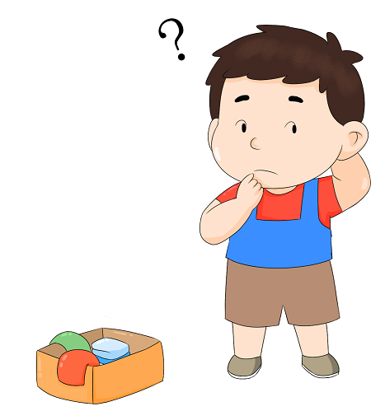
shuí
谁的
谁

Slide 6
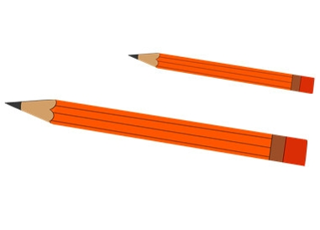
chánɡ
duǎn
长
短

Slide 7
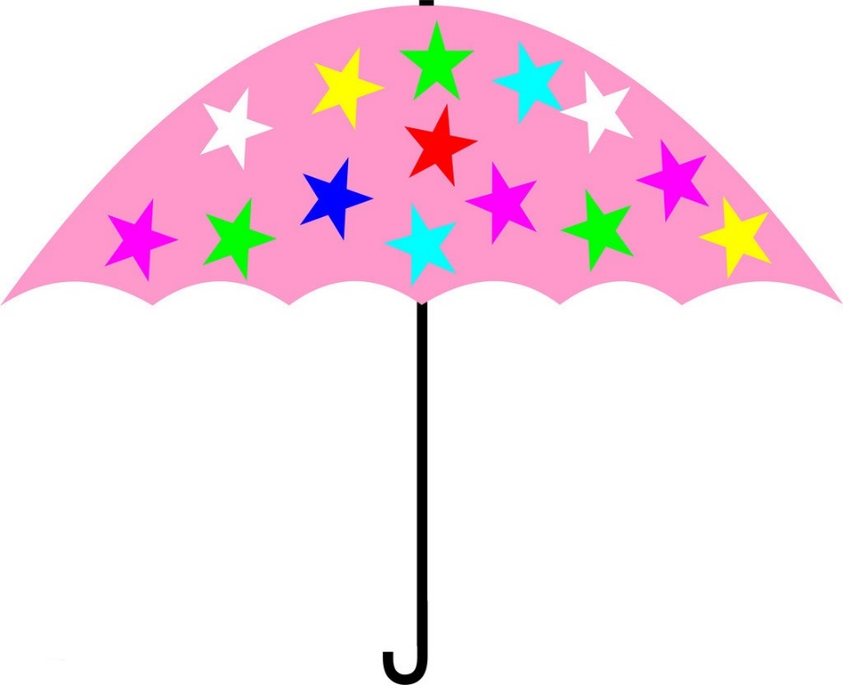
bǎ
sǎn
一
把
伞

Slide 8
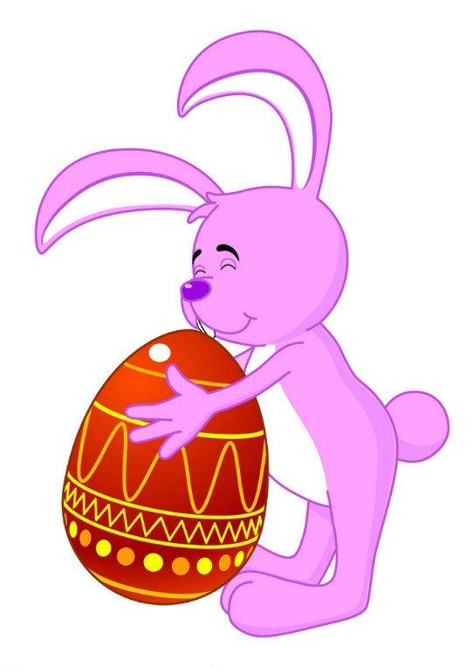
tù
兔

Slide 9
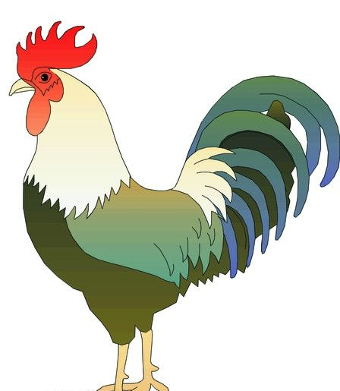
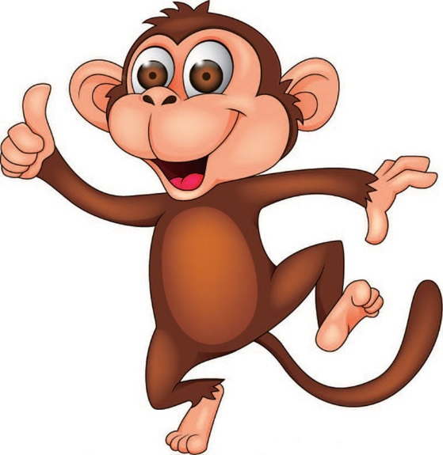
zuì
ɡōnɡ
最
公

Slide 10
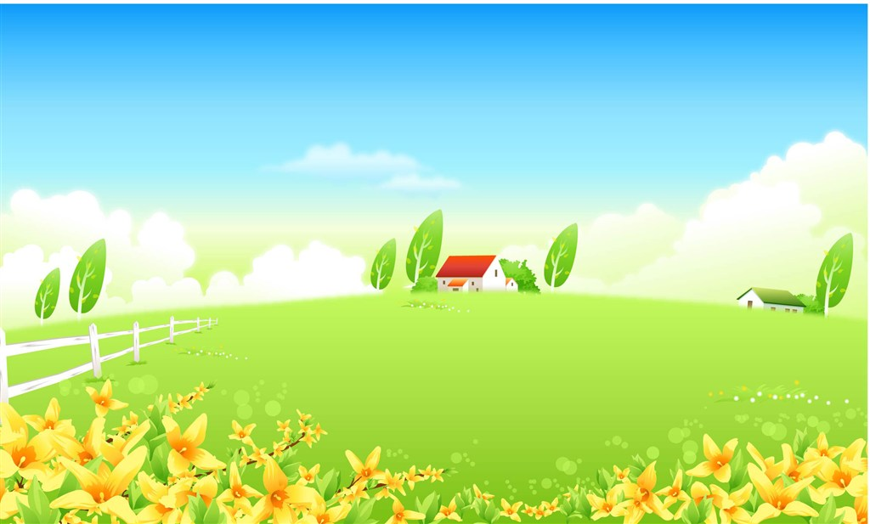
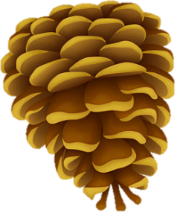
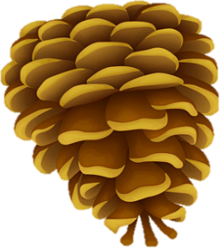
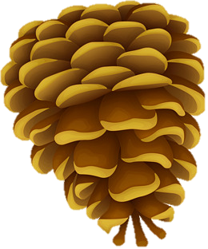
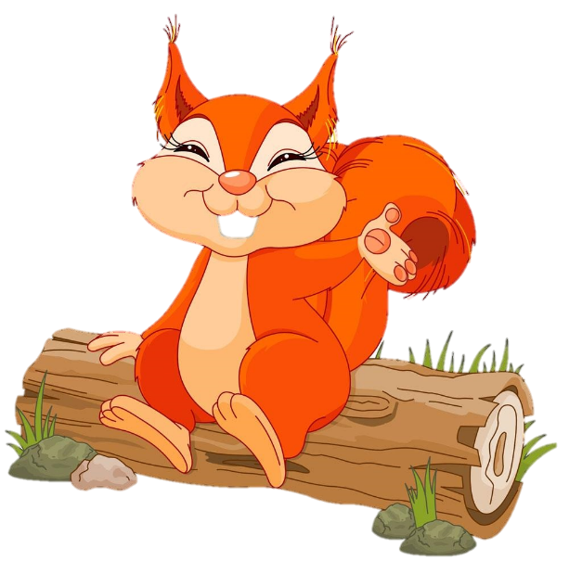
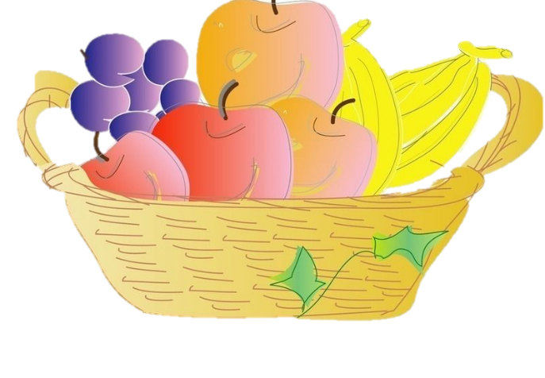
采松果
比
尾
巴
谁
长
短
把
伞
兔
最
公

Slide 11

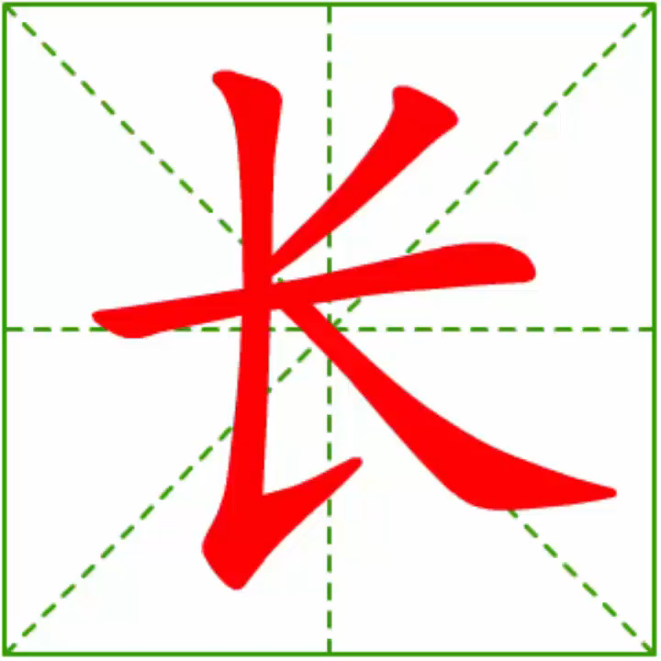


我会写
cháng
部首：
长
笔顺：
组词：
长江 长短 特长

Slide 12
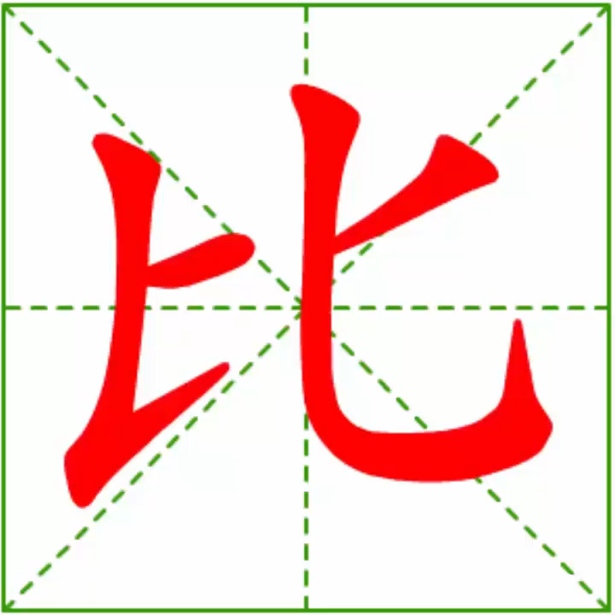
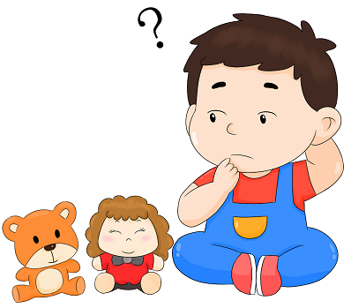

bǐ
部首：
比
笔顺：
组词：
比较 比赛 对比

Slide 13
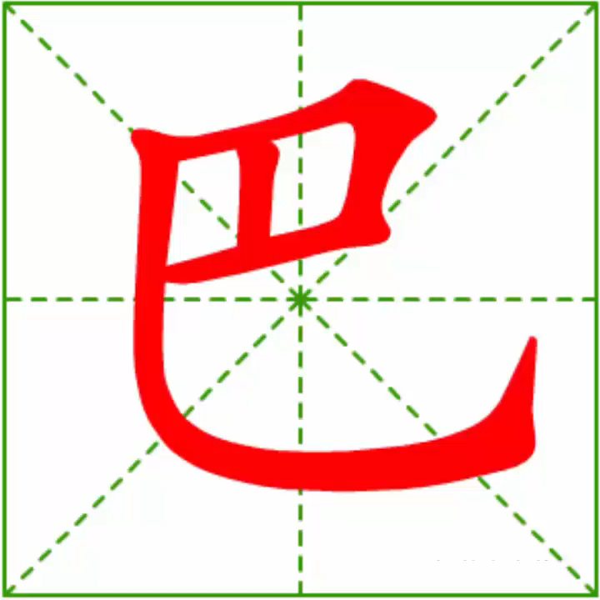
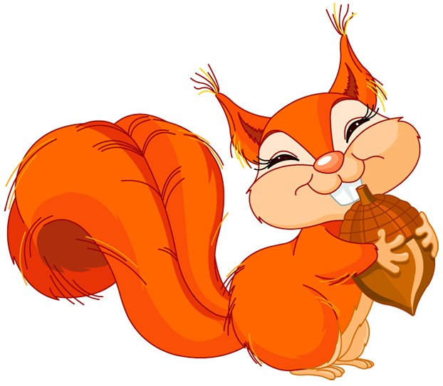

bā
部首：
巳
笔顺：
组词：
巴望 尾巴 巴不得

Slide 14
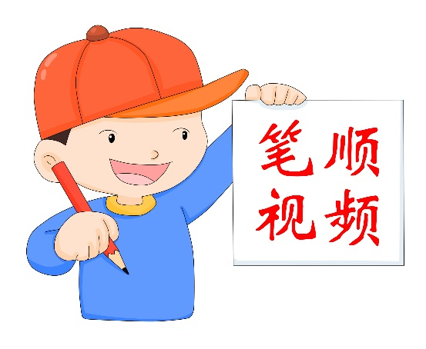

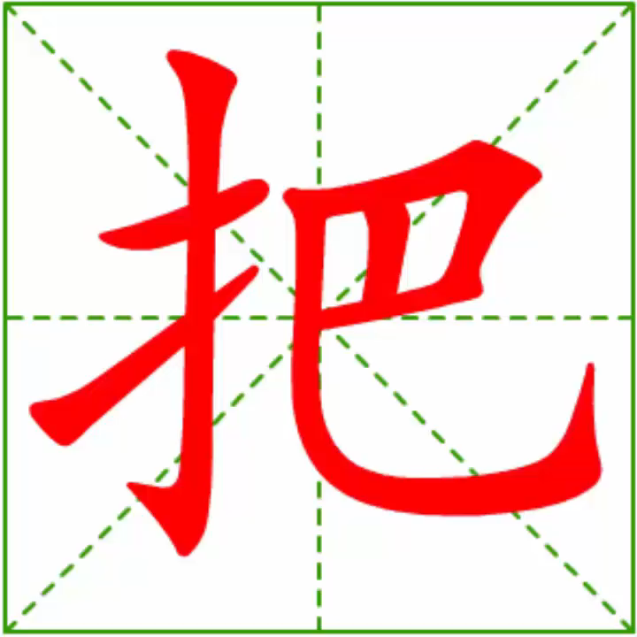


bǎ
部首：
扌
笔顺：
组词：
把手 把持 一把

Slide 15

词语解释
谁（shuí）:疑问代词，问人。
好像（hǎo xiàng）：有些像；像。
扁（biǎn）：物体平而薄。
好看（hǎo kàn）：看着舒服；美观。

Slide 16
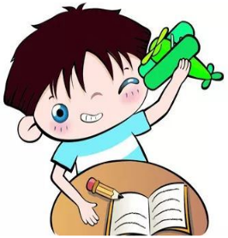
词语对对碰
近义词
反义词
好像——好似
漂亮——好看
弯——曲
长——短
弯——直
好看—难看

Slide 17



妙解课文
同学们，请大家认真听课文朗读，注意生字词的读音，边听边思考：
这次“比尾巴”大赛的参赛人员有哪些？

Slide 18
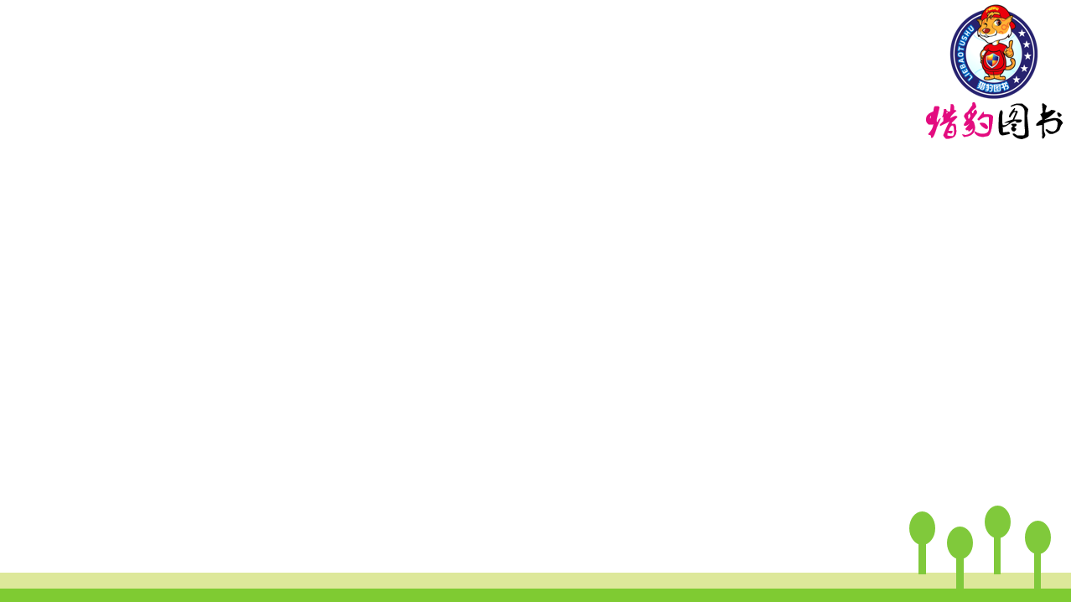
shuí de wěi bɑ chánɡ
shuí de wěi bɑ duǎn
谁的尾巴长？
谁的尾巴短？
shuí de wěi bɑ hǎo xiànɡ yì bǎ sǎn
谁的尾巴好像一把伞？
开头三个问句起什么作用？

Slide 19
shuí de wěi bɑ chánɡ
shuí de wěi bɑ duǎn
谁的尾巴长？
谁的尾巴短？
shuí de wěi bɑ hǎo xiànɡ yì bǎ sǎn
谁的尾巴好像一把伞？
“谁”是疑问代词，问人。课文开头一连3个问句，提出了三个问题，像歌谣一样，节奏鲜明，同时起到引起下文的作用。
“长、短、好像一把伞”形象地写出了三种动
物尾巴的特点。

Slide 20
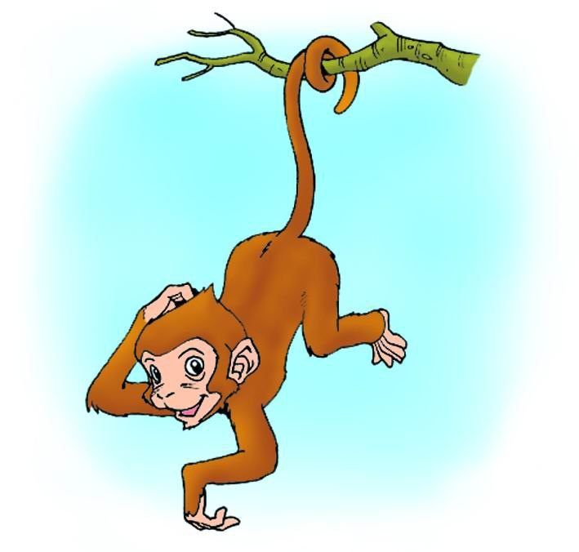
hóu zi de wěi bɑ chánɡ
猴子：长
猴子的尾巴长。
回答第一个问题，指出猴子的尾巴“长”的特点。猴子的尾巴“长”，倒挂树上。

Slide 21
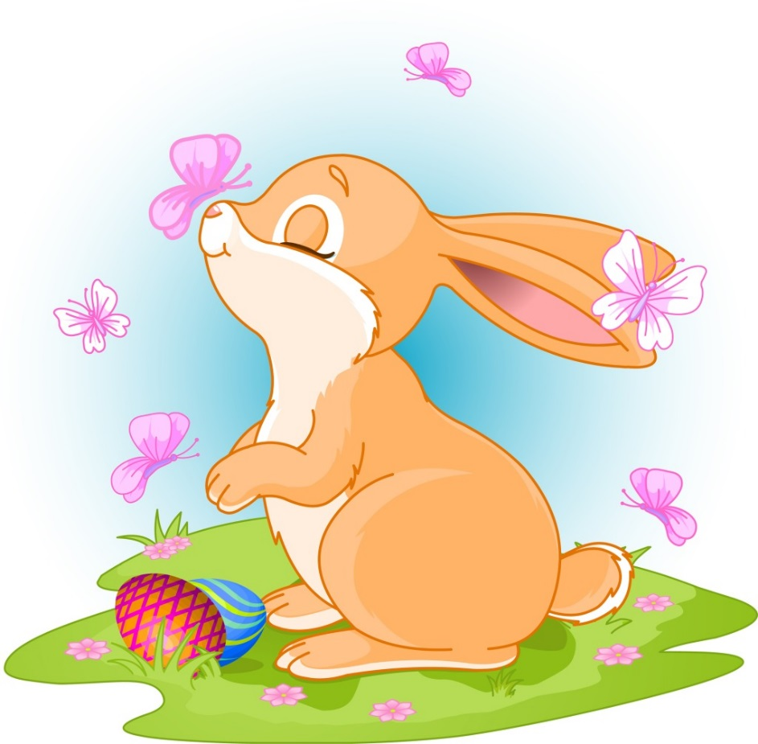
tù zi de wěi bɑ duǎn
兔子的尾巴短。
回答第二个问题，指出兔子的尾巴“短”的特点。与猴子的长尾巴相对。
兔子：短

Slide 22
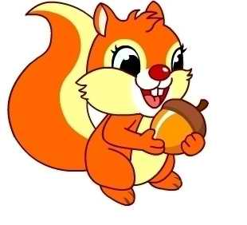
sōng shǔ de wěi bɑ hǎo xiànɡ yì bǎ sǎn
松鼠的尾巴好像一把伞。
回答第三个问题，运用比喻的修辞手法，把“松鼠的尾巴”比作“一把伞”，形象地写出了松鼠的尾巴大而蓬松的特点。
松鼠：一把伞

Slide 23

hóu zi de wěi bɑ chánɡ
tù zi de wěi bɑ duǎn
猴子的尾巴长。
兔子的尾巴短。
sōng shǔ de wěi bɑ hǎo xiànɡ yì bǎ sǎn
松鼠的尾巴好像一把伞。
这节回答了第一节的三个问题，指出猴子、兔子、松鼠的尾巴分别具有“长、短、好像一把伞”的特点。

Slide 24
shuí de wěi bɑ wān
shuí de wěi bɑ biǎn
谁的尾巴弯？
谁的尾巴扁？
shuí de wěi bɑ zuì hǎo kàn
谁的尾巴最好看？
再次提出三个问题。

Slide 25
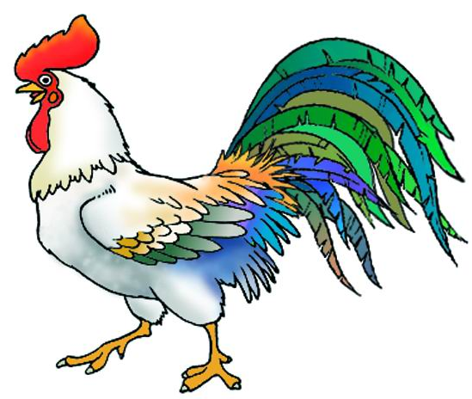
ɡōnɡ jī de wěi bɑ wān
公鸡的尾巴弯。
回答第四个问题，公鸡的尾巴形状是弯的。
公鸡：弯

Slide 26
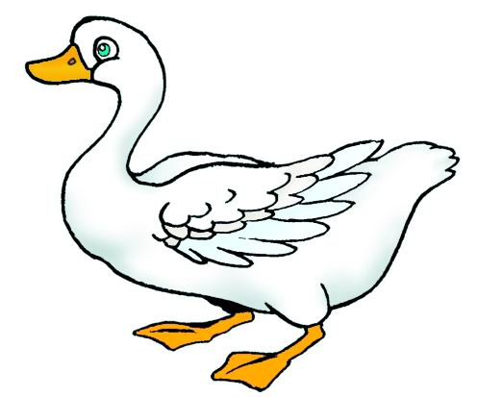
yā zi de wěi bɑ biǎn
鸭子的尾巴扁。
回答第五个问题，“扁”指鸭子尾巴的形状。
鸭子：扁

Slide 27
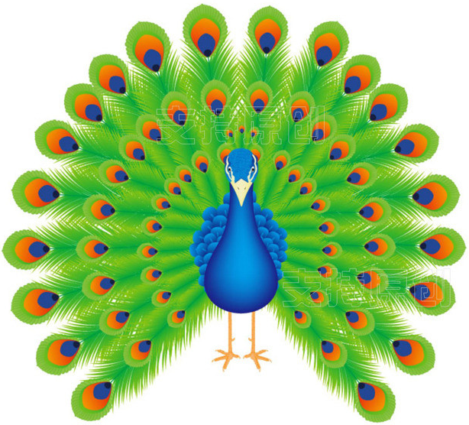
kǒnɡ què de wěi bɑ zuì hǎo kàn
孔雀的尾巴最好看。
一个“最”字，突出了孔雀尾巴的美丽超过了其他动物，是位居第一的。
孔雀：最好看

Slide 28
ɡōnɡ jī de wěi bɑ wān
yā zi de wěi bɑ biǎn
公鸡的尾巴弯。
鸭子的尾巴扁。
kǒnɡ què de wěi bɑ zuì hǎo kàn
孔雀的尾巴最好看。
本节是对第三节的回答，告诉我们公鸡、鸭子和孔雀的尾巴分别具有“弯、扁、最好看”的特点。

Slide 29
你知道有哪些动物参加了“比尾巴”大赛吗？
√
×
√
猴子（ ） 大象（ ） 兔子（ ）
小猫（ ） 松鼠（ ） 鸭子（ ）
公鸡（ ） 孔雀（ ） 水牛（ ）
×
√
√
√
√
×

Slide 30




连一连
兔子
孔雀
公鸡
鸭子
猴子
松鼠
长
一把伞
短
弯
最好看
扁

Slide 31
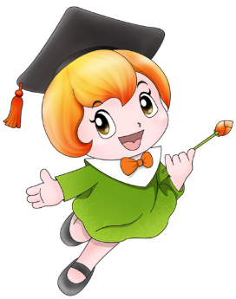
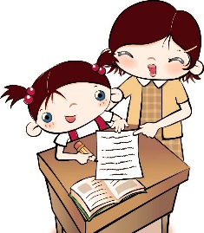

拓展练习
照样子做问答游戏。
孔雀的尾巴最好看。
谁的尾巴最好看？

Slide 32

兔子的样子最可爱。
谁的样子最可爱？
你问我答，同学们，大家都来说说吧！

Slide 33

层次梳理
猴子 长
兔子 好像一把伞
比尾巴
松鼠 短
各有特点
公鸡 弯
鸭子 扁
孔雀 最好看

Slide 34

主旨归纳
这篇课文通过三问三答的对话方式，介绍了猴子、兔子、松鼠、公鸡、鸭子和孔雀共六种动物尾巴的特点，告诉我们不同的动物的尾巴是不一样的，激发了我们观察动物、发现其特点的兴趣。

Slide 35

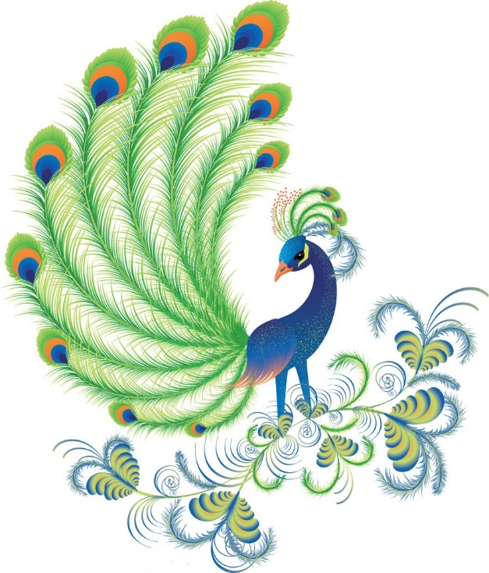
知识拓展
你知道有关孔雀开屏的知识吗？
能开屏的孔雀都是雄的。雄孔雀开屏，一是为了吸引雌孔雀，二是遇到敌人时能保护自己。

Slide 36
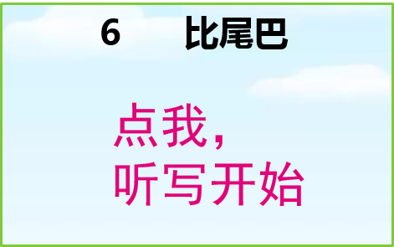
课后作业
听写词语。
在田字格中练习书写本课生字。
与爸爸妈妈一起，以一问一答的形式
有感情地朗读课文。背诵课文。

Slide 37
结束语：动物们的尾巴可真有趣呀！请同学们在课后，多多观察身边的小动物，看看你还能发现哪些有趣的现象。

